Slide 1
Process Scheduling & วางแผน
คู่มือ การใช้ โปรแกรม
EPICOR

Slide 2
Process Scheduling & วางแผน
Process วางแผน Even List
PLN-01 : การยืนยันOrder (Order Confirm Due Date)
PLN-03 : การยืนยันแผนการผลิต สินค้า (Firm Job)
PLN-05 : การวางแผนการผลิต สินค้า
PLN-06 : การจัดการ Job Scheduling
PLN-07 : Process Scheduling
PLN-08 :การปรับแผนการผลิต สินค้า
PLN-09 : Job Process Detail
PLN-10 :การยกเลิกการผลิต สินค้า
PLN-11 :กรณีต้องการรับWIPเนื้อน้ำจิ้มที่เกินหรือ ผลิตไม่จบจาก WIPขวด
ตามโปรแกรม ตามโฟลว์ การออกแบบของ EPICOR

Slide 3
การวางแผนการผลิต สินค้า
กิจกรรมที่ 1 การติดตามดู Job ทั้งหมดด้วย : Job status Maintenance
กิจกรรมที่ 2 การจัด Job เข้าใส่แผนประจำเดือน / ประจำสัปดาห์ / ประจำวัน
กิจกรรมที่ 3 การปรับแผน โยกไลน์ หม้อต้ม / บรรจุ / ติดฉลาก Process Scheduling
กิจกรรมที่ 4 การปล่อยแผน Job Releas
กิจกรรมที่ 5 การติดตามแผน ปิด Job / เปิดJob เพิ่ม(ผลิตไม่ครบ / เกิน)
การเปิด Job ใส่ฝา/ฟลอยด์
การวางแผนการผลิต สินค้าตามกิจกรรม SUREE

Slide 4
กิจกรรมที่ 1 การติดตามดู Job ทั้งหมดด้วย : Job status Maintenance
(Firm Job)
หลังการยืนยัน Order
ระบบ MRP จะสร้าง Job ที่มีชื่อขึ้นต้นด้วย SU-Pxxxx
Job : SU-Pxxxx เป็นเพียงสินค้าที่ต้องการ จาก Order ที่จะรอเข้าไปใช้ วัตถุดิบ บรรจุภัณฑ์ และ
เครื่องจักร ไลน์การผลิต
เพื่อให้เกิดการเข้าไปจองการใช้ วัตถุดิบที่จะผลิตสินค้า จึงต้องมีการ Firm Job
จะยืนยันแผนการผลิต สินค้า (Firm Job)
ใช้คำสั่ง : Job Status Maintenance

Slide 5
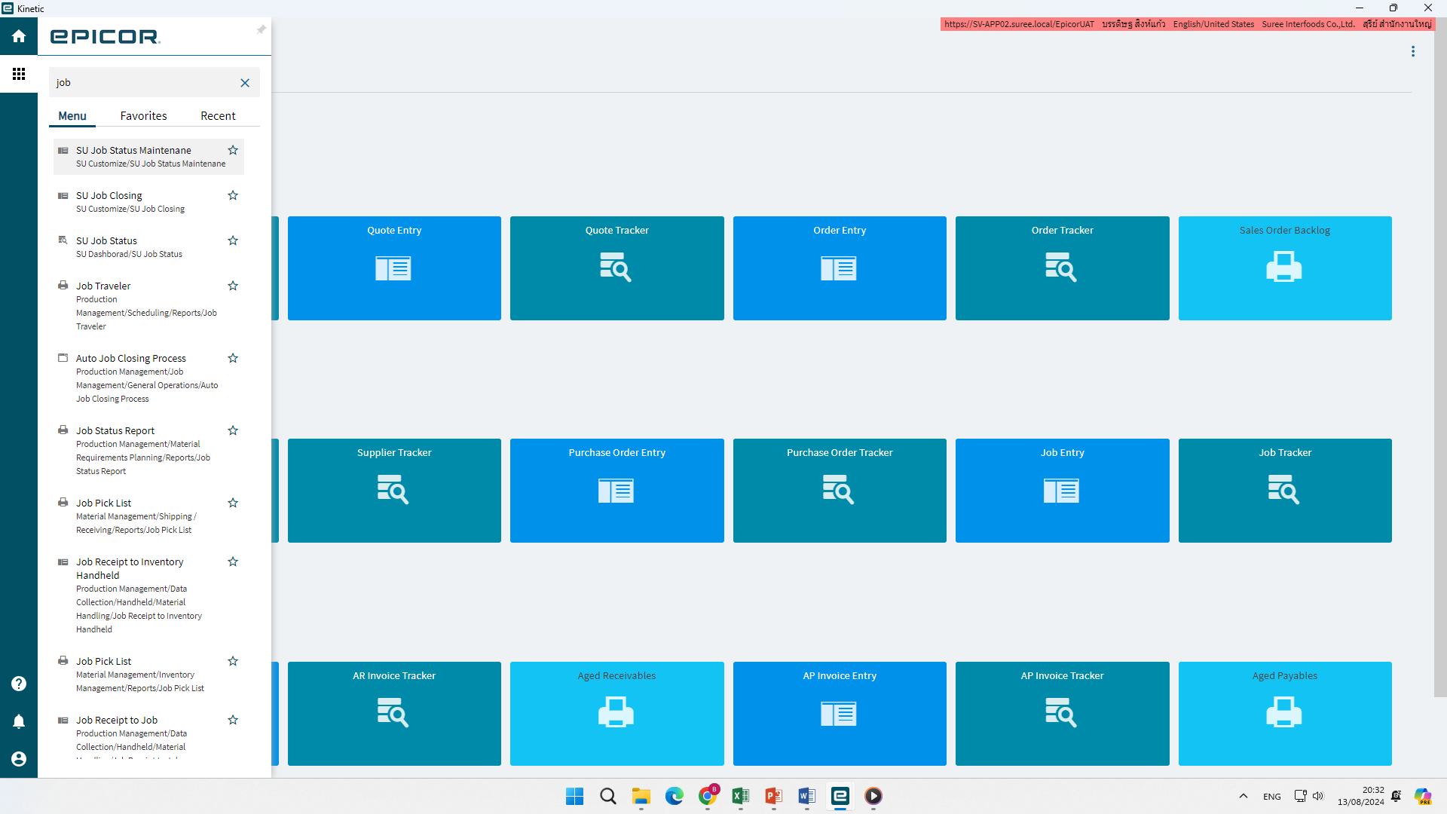
PLN-03 : การยืนยันแผนการผลิต สินค้า (Firm Job)
หลังการยืนยัน Order จะยืนยันแผนการผลิต สินค้า (Firm Job)
ใช้คำสั่ง : Job Status Maintenance

Slide 6
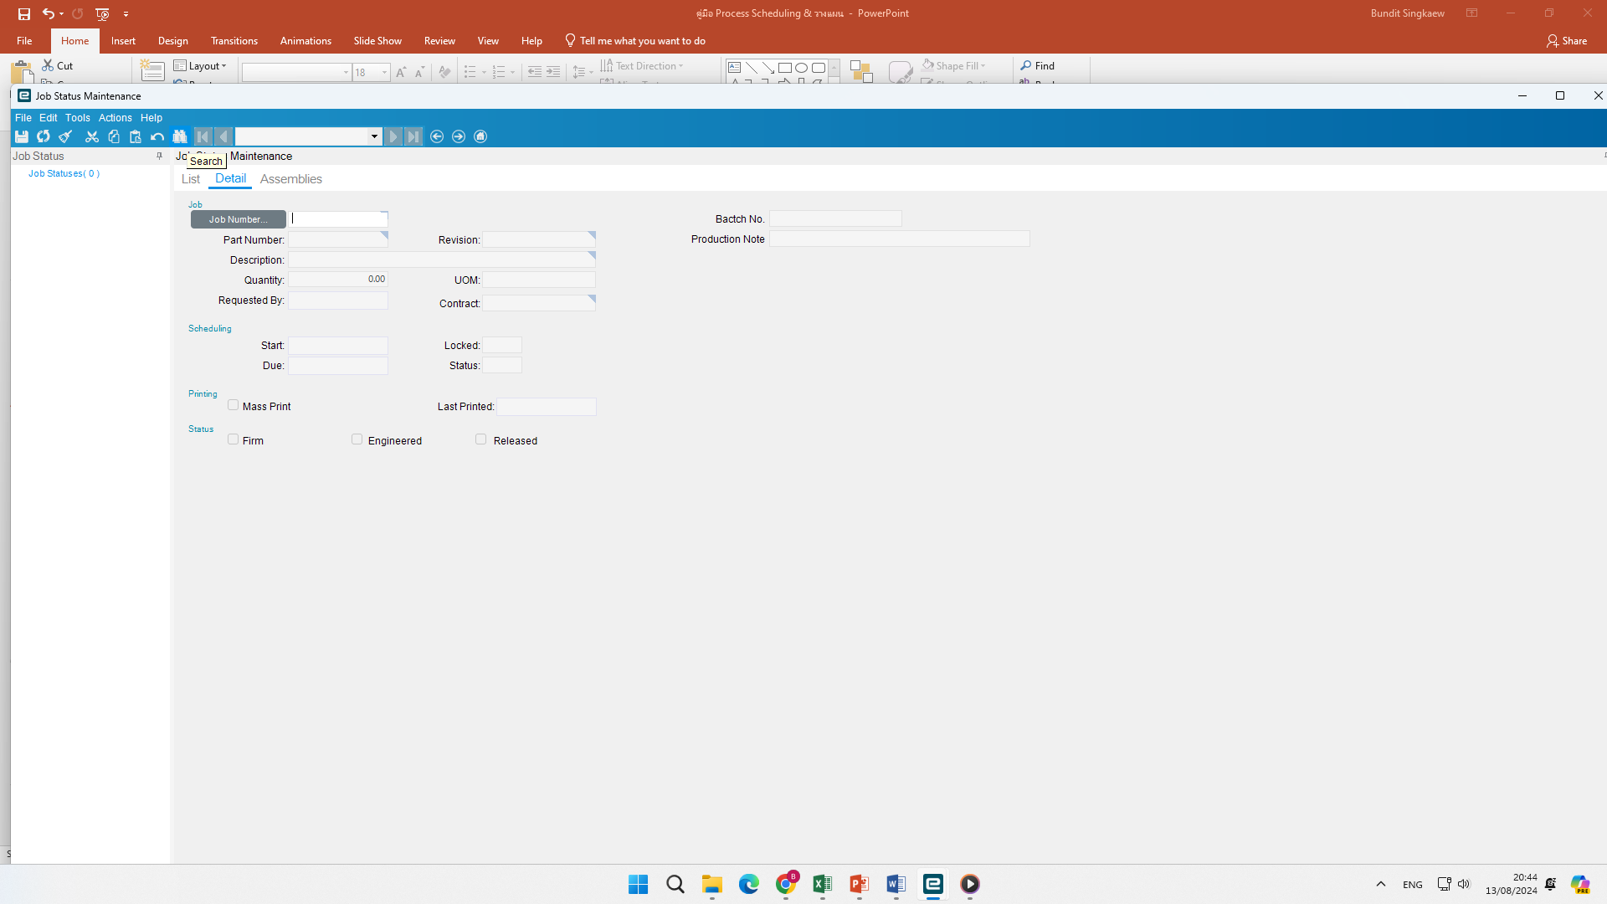
PLN-03 : การยืนยันแผนการผลิต สินค้า (Firm Job)
หลังการยืนยัน Order จะยืนยันแผนการผลิต สินค้า (Firm Job)
ใช้คำสั่ง : Job Status Maintenance
: กด SEARCH ของ Job Status…

Slide 7
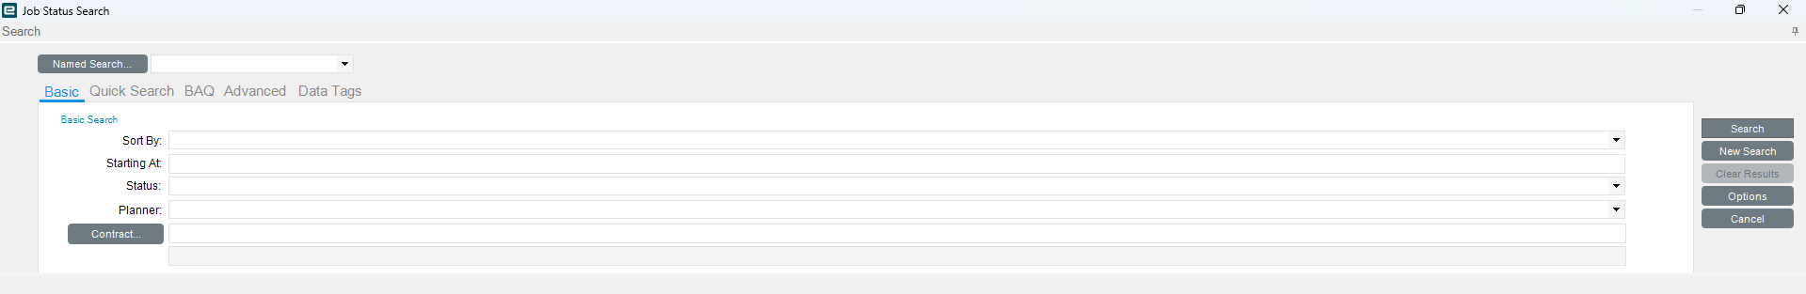
PLN-03 : การยืนยันแผนการผลิต สินค้า (Firm Job)
หลังการยืนยัน Order จะยืนยันแผนการผลิต สินค้า (Firm Job)
ใช้คำสั่ง : Job Status Maintenance
: 1. กด SEARCHของ Job Status…
จะได้ Job Status Search
Job Status Search

Slide 8
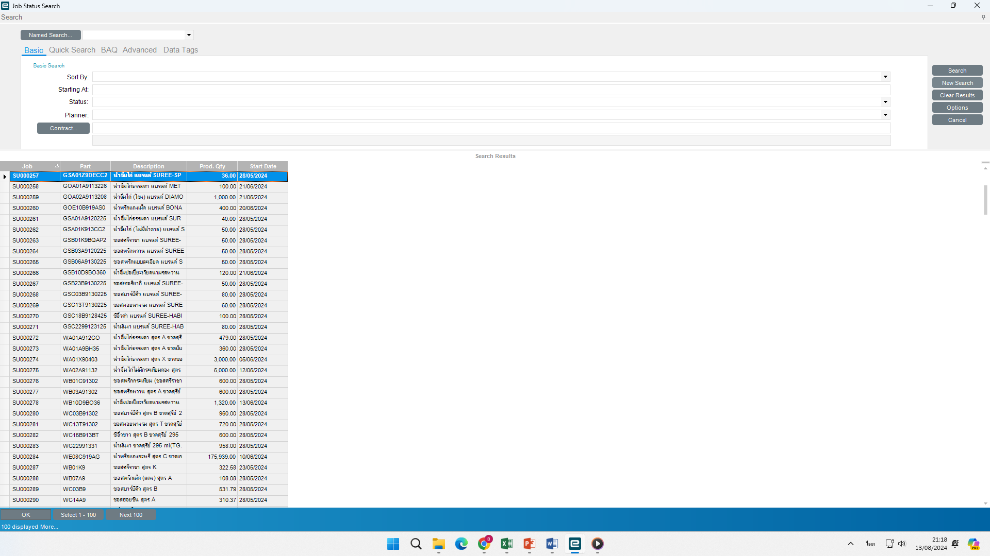
PLN-03 : การยืนยันแผนการผลิต สินค้า (Firm Job)
หลังการยืนยัน Order จะยืนยันแผนการผลิต สินค้า (Firm Job)
ใช้คำสั่ง : Job Status Maintenance
: 1. กด SEARCHของ Job Status…
จะได้ Job Status Search
: 2. กด SEARCH ของ Job Status Search
จะได้ List ของJob

Slide 9
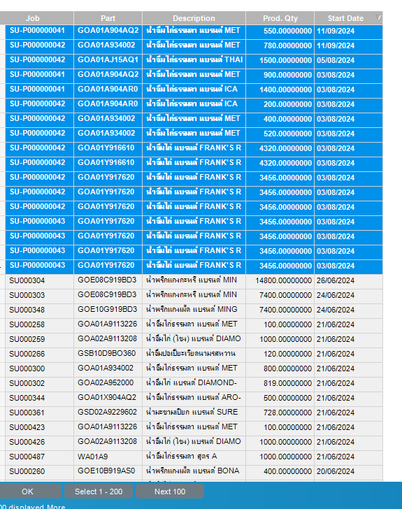
PLN-03 : การยืนยันแผนการผลิต สินค้า (Firm Job)
หลังการยืนยัน Order จะยืนยันแผนการผลิต สินค้า (Firm Job)
ใช้คำสั่ง : Job Status Maintenance
: 2. กด SEARCH ของ Job Status Search
จะได้ List ของJob
: 3. จัดการลำดับ ก่อนหลังใน List ของJob โดยให้ความสำคัญที่
“Start Date”
1
2
: 3. จัดการลำดับ ก่อนหลังใน List ของJob โดยให้ความสำคัญที่
กด ในช่อง“Start Date” เพื่อเรียงลำดับวันที่
กด คลุมเลือก Job ที่ขึ้นต้นด้วย “ SU-P…” ที่ต้องการ
กด “ OK ” เพื่อทำการ Firm
1
2
3
3

Slide 10
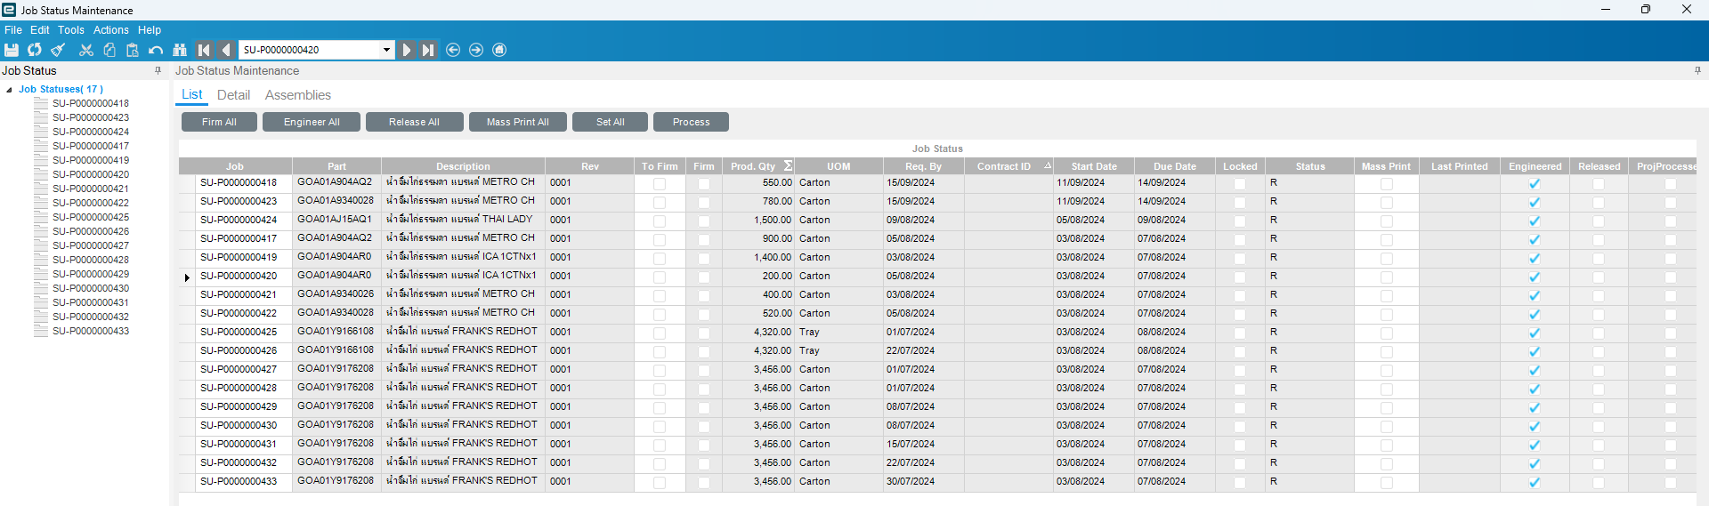
PLN-03 : การยืนยันแผนการผลิต สินค้า (Firm Job)
หลังการยืนยัน Order จะยืนยันแผนการผลิต สินค้า (Firm Job)
ใช้คำสั่ง : Job Status Maintenance
หลัง กด “ OK ” จากหน้าต่าง Job Status Search
จะได้ List Job ที่เลือกมา อยู่ใน Job Status Maintenance

Slide 11
PLN-03 : การยืนยันแผนการผลิต สินค้า (Firm Job)
หลังการยืนยัน Order จะยืนยันแผนการผลิต สินค้า (Firm Job)
ใช้คำสั่ง : Job Status Maintenance
ทำการ Firm Job ที่เลือกมา ด้วยการ ไปกดที่ปุ่ม “Firm All “
กดปุ่ม

Slide 12
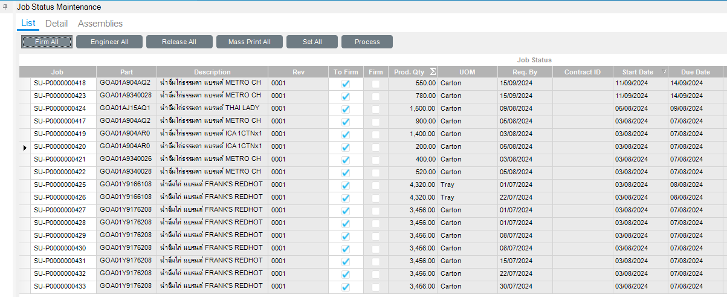
PLN-03 : การยืนยันแผนการผลิต สินค้า (Firm Job)
หลังการยืนยัน Order จะยืนยันแผนการผลิต สินค้า (Firm Job)
ใช้คำสั่ง : Job Status Maintenance
ทำการ Firm Job ที่เลือกมา ด้วยการ ไปกดที่ปุ่ม “Firm All “
จะได้  ในช่อง To Firm
1. กดปุ่ม
000
2. ผลที่ได้

Slide 13
PLN-03 : การยืนยันแผนการผลิต สินค้า (Firm Job)
หลังการยืนยัน Order จะยืนยันแผนการผลิต สินค้า (Firm Job)
ใช้คำสั่ง : Job Status Maintenance
ทำการ Firm Job ที่เลือกมา ด้วยการ
1. ไปกดที่ปุ่ม “Firm All “
2. จะได้  ในช่อง To Firm
ใช้คำสั่ง : Job Status Maintenance
ทำการ Firm Job ที่เลือกมา ด้วยการ
3. ไปกดที่ปุ่ม “Process “
4. จะย้ายจากช่อง To Firm ไปอยู่ที่ช่อง Firm
1. กดปุ่ม
3. กดปุ่ม
000
000
000
2. ผลที่ได้
4. ผลที่ได้
5. ผลที่ได้

Slide 14
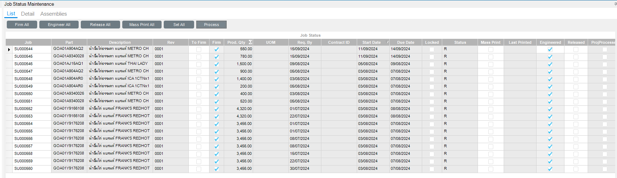
PLN-03 : การยืนยันแผนการผลิต สินค้า (Firm Job)
หลังการยืนยัน Order จะยืนยันแผนการผลิต สินค้า (Firm Job)
ใช้คำสั่ง : Job Status Maintenance
ทำการ Firm Job ที่เลือกมา ด้วยการ
1. ไปกดที่ปุ่ม “Firm All “
2. จะได้  ในช่อง To Firm
ใช้คำสั่ง : Job Status Maintenance
ทำการ Firm Job ที่เลือกมา ด้วยการ
3. ไปกดที่ปุ่ม “Process “
4. จะย้ายจากช่อง To Firm ไปอยู่ที่ช่อง Firm
5. หมายเลข Job จาก SU-Pxxx เป็น SUxxx
3. กดปุ่ม
000
000
4. ผลที่ได้
5. ผลที่ได้

Slide 15
PLN-03 : การยืนยันแผนการผลิต สินค้า (Firm Job)
การยืนยันแผนการผลิต สินค้า (Firm Job)
การใช้คำสั่ง Time Phase Inquiry เพื่อใช้ ติดตาม ตรวจสอบ วัตถุดิบ บรรจุภัณฑ์ ให้พอกับการผลิต
เสร็จสมบูรณ์
เตรียมเข้าสู่ การวางแผนผลิตสินค้า
ใช้คำสั่ง : Job Status Maintenance
ทำการ Firm Job ที่เลือกมา ด้วยการ
1. ไปกดที่ปุ่ม “Firm All “
2. จะได้  ในช่อง To Firm
ใช้คำสั่ง : Job Status Maintenance
ทำการ Firm Job ที่เลือกมา ด้วยการ
3. ไปกดที่ปุ่ม “Process “
4. จะย้ายจากช่อง To Firm ไปอยู่ที่ช่อง Firm
5. หมายเลข Job จาก SU-Pxxx เป็น SUxxx

Slide 16
การวางแผนการผลิต สินค้า
กิจกรรมที่ 1 การติดตามดู Job ทั้งหมดด้วย : Job status Maintenance
กิจกรรมที่ 2 การจัด Job เพื่อเตรียม ทำเป็นแผนประจำเดือน / ประจำสัปดาห์ / ประจำวัน
กิจกรรมที่ 3 การปรับแผน โยกไลน์ หม้อต้ม / บรรจุ / ติดฉลาก Process Scheduling
กิจกรรมที่ 4 การปล่อยแผน Job Releas
กิจกรรมที่ 5 การติดตามแผน ปิด Job / เปิดJob เพิ่ม(ผลิตไม่ครบ / เกิน)
การเปิด Job ใส่ฝา/ฟลอยด์

Slide 17
กิจกรรมที่ 2 การจัด Job เพื่อเตรียม ทำเป็นแผนประจำเดือน / ประจำสัปดาห์ / ประจำวัน
1. เริ่มจัดลำดับวันที่ต้องเริ่มผลิต ใน Job Status Maintenance
  1.1 กดในช่อง Start Date เพื่อให้ระบบ จัดเรียงวันที่ต้องการ

Slide 18
กิจกรรมที่ 2 การจัด Job เพื่อเตรียม ทำเป็นแผนประจำเดือน / ประจำสัปดาห์ / ประจำวัน
1. เริ่มจัดลำดับวันที่ต้องเริ่มผลิต ใน Job Status Maintenance
  1.2 ตรวจสอบสถานะ Job ต้องถูก Firm เรียบร้อยก่อน

Slide 19
กิจกรรมที่ 2 การจัด Job เพื่อเตรียม ทำเป็นแผนประจำเดือน / ประจำสัปดาห์ / ประจำวัน
1. เริ่มจัดลำดับวันที่ต้องเริ่มผลิต ใน Job Status Maintenance
  1.3 ตรวจสอบสถานะ Job ต้องถูก Firm เรียบร้อย ก็ไป กิจกรรมที่ 3

Slide 20
การวางแผนการผลิต สินค้า
กิจกรรมที่ 1 การติดตามดู Job ทั้งหมดด้วย : Job status Maintenance
กิจกรรมที่ 2 การจัด Job เพื่อเตรียม ทำเป็นแผนประจำเดือน / ประจำสัปดาห์ / ประจำวัน
กิจกรรมที่ 3 การปรับแผน โยกไลน์ หม้อต้ม / บรรจุ / ติดฉลาก Process Scheduling
กิจกรรมที่ 4 การปล่อยแผน Job Releas
กิจกรรมที่ 5 การติดตามแผน ปิด Job / เปิดJob เพิ่ม(ผลิตไม่ครบ / เกิน)
การเปิด Job ใส่ฝา/ฟลอยด์

Slide 21
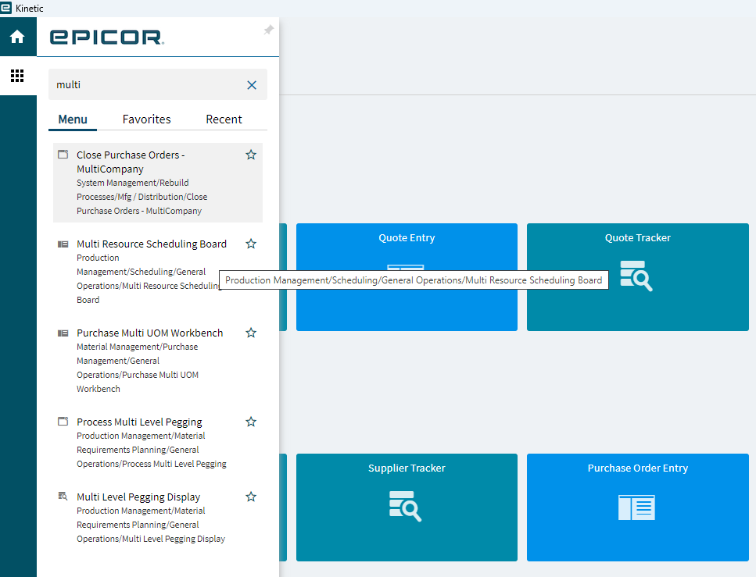
กิจกรรมที่ 3 การปรับแผน โยกไลน์ หม้อต้ม / บรรจุ / ติดฉลาก
Process Scheduling
3. เริ่มจัดลำดับ Job ที่ต้องเริ่มผลิต
  3.1 ใน Multi Resource Scheduling Board

Slide 22
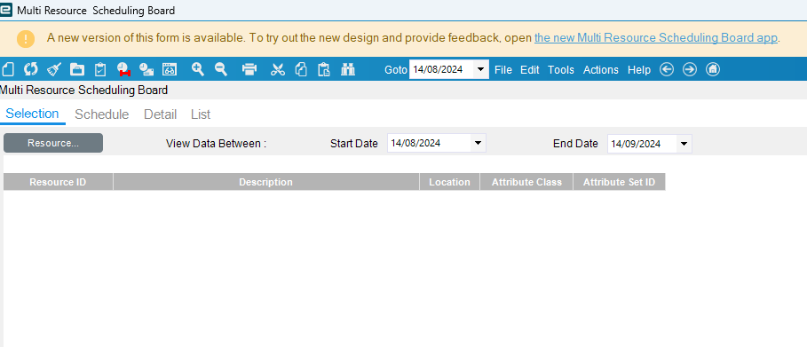
กิจกรรมที่ 3 การปรับแผน โยกไลน์ หม้อต้ม / บรรจุ / ติดฉลาก
Process Scheduling
3. เริ่มจัดลำดับ Job ที่ต้องเริ่มผลิต
  3.2 เลือกคำสั่งใน Multi Resource Scheduling Board
2
3
1
เลือก วันเริ่ม – สิ้นสุด ที่จะต้องจัดทำเป็น แผนผลิต ประจำเดือน / สัปดาห์ / วัน
กด Refresh เพื่อให้ระบบ ตั้งคืนค่า เริ่มต้นทุกครั้ง
กด Search เพื่อค้นหา Resource

Slide 23
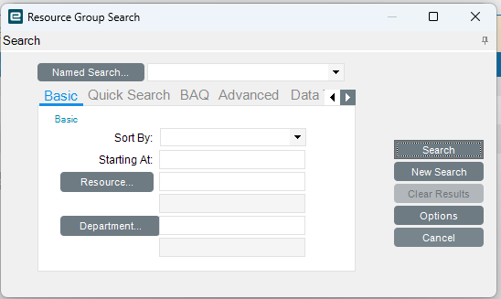
กิจกรรมที่ 3 การปรับแผน โยกไลน์ หม้อต้ม / บรรจุ / ติดฉลาก
Process Scheduling
3. เริ่มจัดลำดับ Job ที่ต้องเริ่มผลิต
  3.2 เลือกคำสั่งใน Multi Resource Scheduling Board
2
3
4
1
เลือก วันเริ่ม – สิ้นสุด ที่จะต้องจัดทำเป็น แผนผลิต ประจำเดือน / สัปดาห์ / วัน
กด Refresh เพื่อให้ระบบ ตั้งคืนค่า เริ่มต้นทุกครั้ง
กด Search ของ Multi Re..เพื่อค้นหา Resource
กด Search ของ Resource..เพื่อเรียกดู Resource

Slide 24
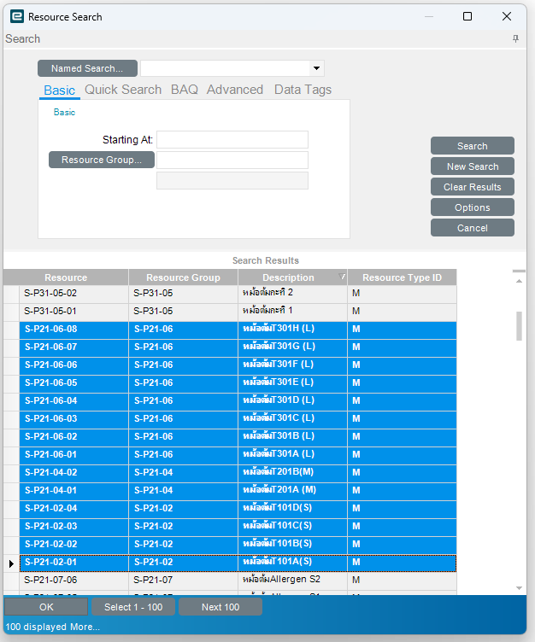
กิจกรรมที่ 3 การปรับแผน โยกไลน์ หม้อต้ม / บรรจุ / ติดฉลาก
Process Scheduling
3. เริ่มจัดลำดับ Job ที่ต้องเริ่มผลิต
  3.3 เลือก Resource หรือไลน์ เพื่อจะ Scheduling
1
กดเลือกคลุมไลน์ / Resource ที่ต้องการ
กด OK
2

Slide 25
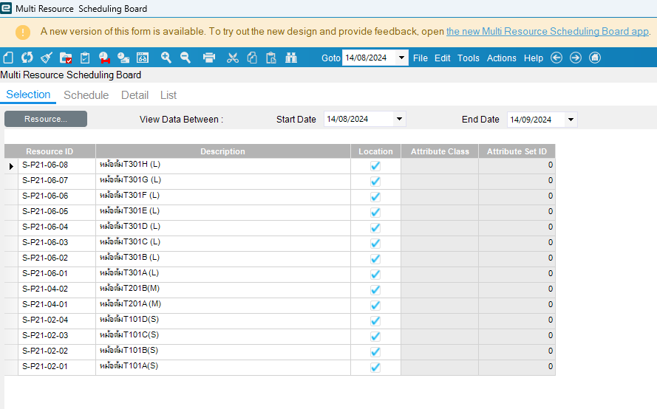
กิจกรรมที่ 3 การปรับแผน โยกไลน์ หม้อต้ม / บรรจุ / ติดฉลาก
Process Scheduling
3. เริ่มจัดลำดับ Job ที่ต้องเริ่มผลิต
  3.3 เลือก Resource หรือไลน์ เพื่อจะ Scheduling
4
กดเลือกคลุมไลน์ / Resource ที่ต้องการ
กด OK
ได้ไลน์ / Resource ที่ต้องจัดแผน
กดไปเลือด Schedule

Slide 26
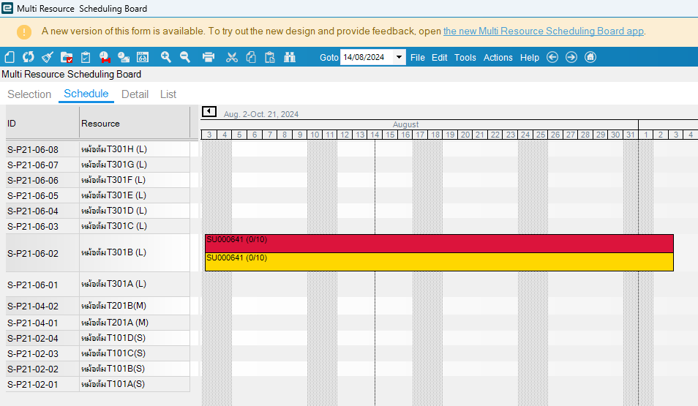
กิจกรรมที่ 3 การปรับแผน โยกไลน์ หม้อต้ม / บรรจุ / ติดฉลาก
Process Scheduling
3. เริ่มจัดลำดับ Job ที่ต้องเริ่มผลิต
  3.3 เลือก Resource หรือไลน์ เพื่อจะ Scheduling
กดเลือกคลุมไลน์ / Resource ที่ต้องการ
กด OK
ได้ไลน์ / Resource ที่ต้องจัดแผน
กดไปเลือก Schedule

Slide 27
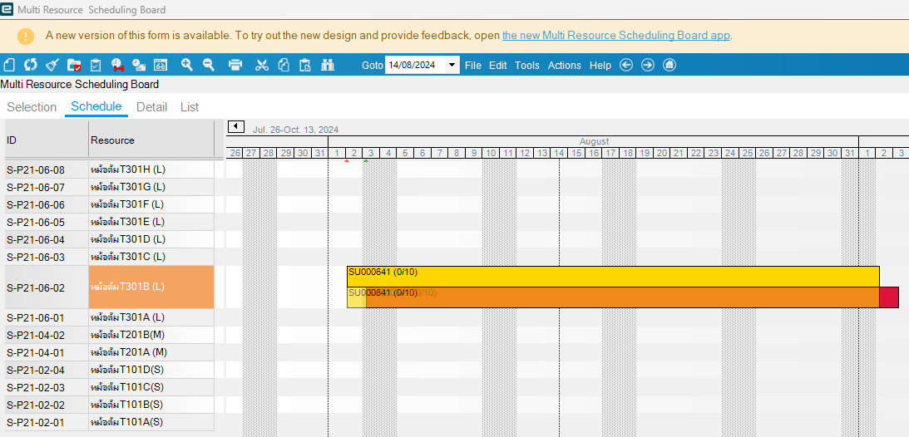
กิจกรรมที่ 3 การปรับแผน โยกไลน์ หม้อต้ม / บรรจุ / ติดฉลาก
Process Scheduling
3. เริ่มจัดลำดับ Job ที่ต้องเริ่มผลิต
  3.3 เลือก Resource หรือไลน์ เพื่อจะ Scheduling
กดไปเลือก Schedule
กดปรับเลื่อน วัน / เวลา โดยโยกเลือน

Slide 28
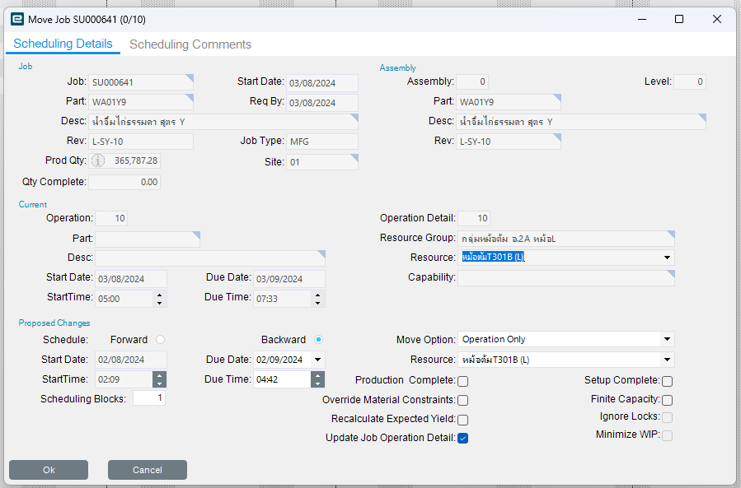
กิจกรรมที่ 3 การปรับแผน โยกไลน์ หม้อต้ม / บรรจุ / ติดฉลาก
Process Scheduling
3. เริ่มจัดลำดับ Job ที่ต้องเริ่มผลิต
  3.3 เลือก Resource หรือไลน์ เพื่อจะ Scheduling
กดไปเลือก Schedule
กดปรับเลื่อน วัน / เวลา โดยโยกเลือน
  ปรับแก้ / ตรวจสอบที่เรา จัดงาน
  ตรวจสอบ ปรับเลือก Resource
  กด OK
1
2
3

Slide 29
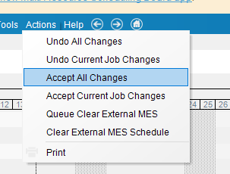
กิจกรรมที่ 3 การปรับแผน โยกไลน์ หม้อต้ม / บรรจุ / ติดฉลาก
Process Scheduling
3. เริ่มจัดลำดับ Job ที่ต้องเริ่มผลิต
  3.3 เลือก Resource หรือไลน์ เพื่อจะ Scheduling
กดไปเลือก Schedule
กดปรับเลื่อน วัน / เวลา โดยโยกเลือน
  ปรับแก้ / ตรวจสอบที่เรา จัดงาน
  ตรวจสอบ ปรับเลือก Resource
  กด OK
  กด Actions กด Accept All Changes

Slide 30
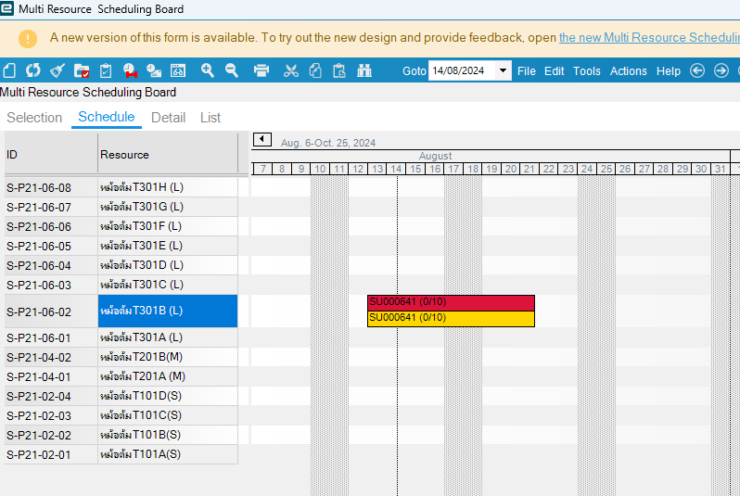
กิจกรรมที่ 3 การปรับแผน โยกไลน์ หม้อต้ม / บรรจุ / ติดฉลาก
Process Scheduling
3. เริ่มจัดลำดับ Job ที่ต้องเริ่มผลิต
  3.3 เลือก Resource หรือไลน์ เพื่อจะ Scheduling
กดไปเลือก Schedule
กดปรับเลื่อน วัน / เวลา โดยโยกเลือน
  ปรับแก้ / ตรวจสอบที่เรา จัดงาน
  ตรวจสอบ ปรับเลือก Resource
  กด OK
  กด Actions กด Accept All Changes

Slide 31
กิจกรรมที่ 3 การปรับแผน โยกไลน์ หม้อต้ม / บรรจุ / ติดฉลาก
Process Scheduling
3. เริ่มจัดลำดับ Job ที่ต้องเริ่มผลิต
  3.3 เลือก Resource หรือไลน์ เพื่อจะ Scheduling
กดไปเลือก Schedule
กดปรับเลื่อน วัน / เวลา โดยโยกเลือน
  ปรับแก้ / ตรวจสอบที่เรา จัดงาน
  ตรวจสอบ ปรับเลือก Resource
  กด OK
  กด Actions กด Accept All Changes
  สินสุดการจัดวางแผน หลัง MRP Run
  สามารถ ปล่อยแผน / Releas แผนได้

Slide 32
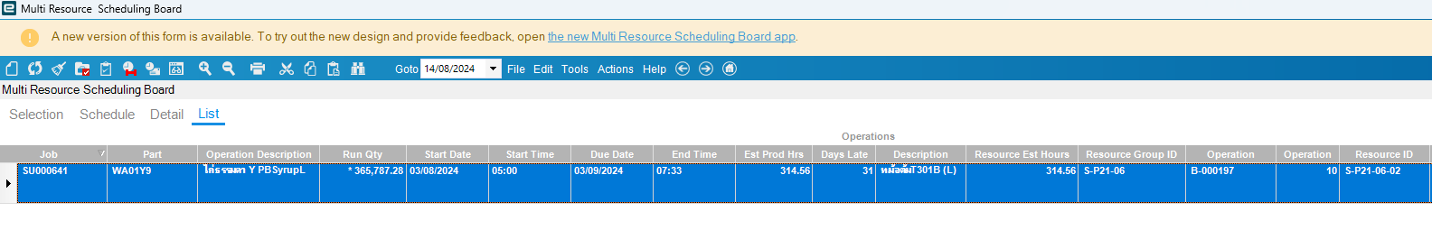
กิจกรรมที่ 3 การปรับแผน โยกไลน์ หม้อต้ม / บรรจุ / ติดฉลาก
Process Scheduling
3. เริ่มจัดลำดับ Job ที่ต้องเริ่มผลิต
  3.3 เลือก Resource หรือไลน์ เพื่อจะ Scheduling
5
กดเลือกคลุมไลน์ / Resource ที่ต้องการ
กด OK
ได้ไลน์ / Resource ที่ต้องจัดแผน
กดไปเลือก Schedule เพื่อจัดลำดับงาน
กดเลือก List ตรวจเช็ครายละเอียด Job

Slide 33
การวางแผนการผลิต สินค้า
กิจกรรมที่ 1 การติดตามดู Job ทั้งหมดด้วย : Job status Maintenance
กิจกรรมที่ 2 การจัด Job เพื่อเตรียม ทำเป็นแผนประจำเดือน / ประจำสัปดาห์ / ประจำวัน
กิจกรรมที่ 3 การปรับแผน โยกไลน์ หม้อต้ม / บรรจุ / ติดฉลาก Process Scheduling
กิจกรรมที่ 4 การปล่อยแผน Job Releas
กิจกรรมที่ 5 การติดตามแผน ปิด Job / เปิดJob เพิ่ม(ผลิตไม่ครบ / เกิน)
การเปิด Job ใส่ฝา/ฟลอยด์

Slide 34
กิจกรรมที่ 4 การปล่อยแผน Job Releas
4. เริ่มจาก Job ที่ Firm ใน Job Status Maintenance
  4.1 ตรวจสอบสถานะ Job ต้องถูก Firm เรียบร้อย

Slide 35
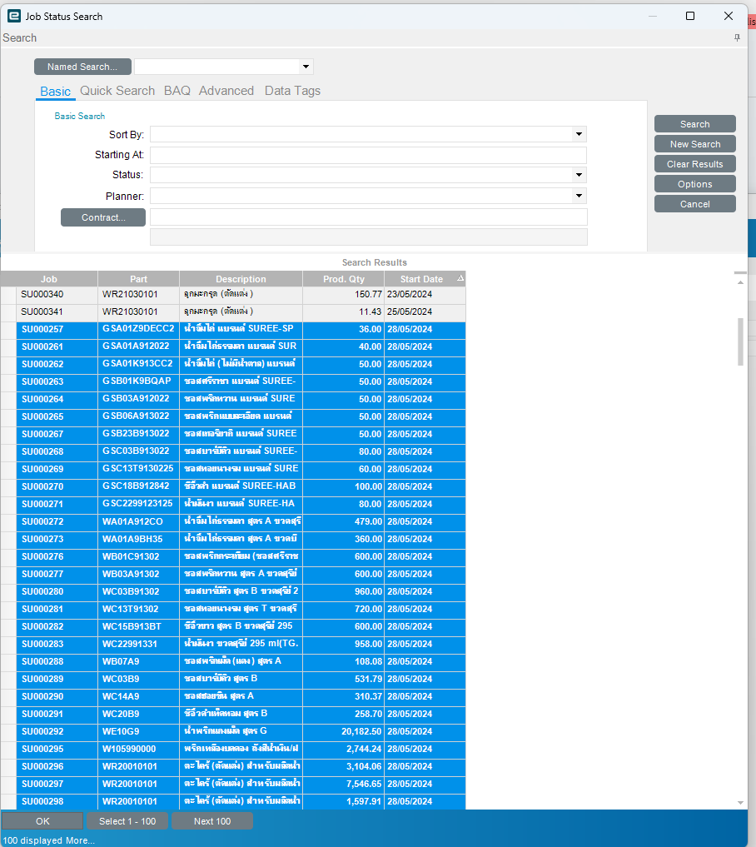
กิจกรรมที่ 4 การปล่อยแผน Job Releas
4. เริ่มจาก Job ที่ Firm ใน Job Status Maintenance
  4.2 เลือก Job ต้องถูก Firm ตามวันที่ต้องการปล่อยแผน กด OK

Slide 36
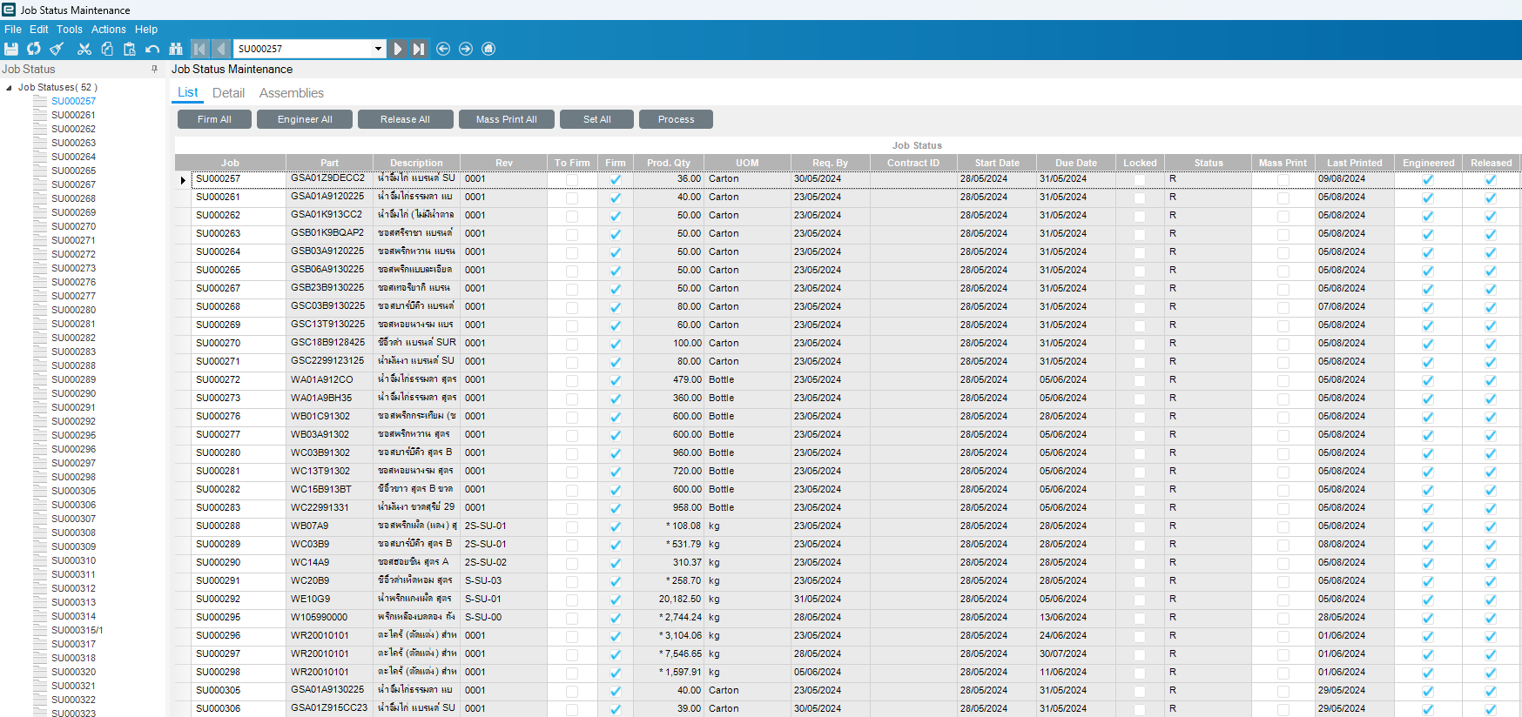
กิจกรรมที่ 4 การปล่อยแผน Job Releas
4. เริ่มจาก Job ที่ Firm ใน Job Status Maintenance
  4.3 ได้ List Job ต้องถูก Firm ไปที่ Releas All แล้ว กด Process

Slide 37
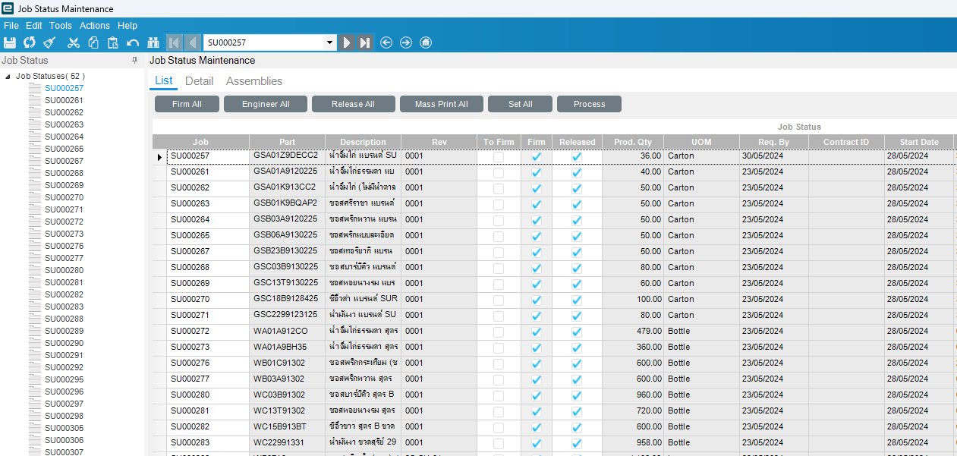
กิจกรรมที่ 4 การปล่อยแผน Job Releas
4. เริ่มจาก Job ที่ Firm ใน Job Status Maintenance
  4.4 Releas All แล้ว กด Process แล้ว จะได้ Job Releas

Slide 38
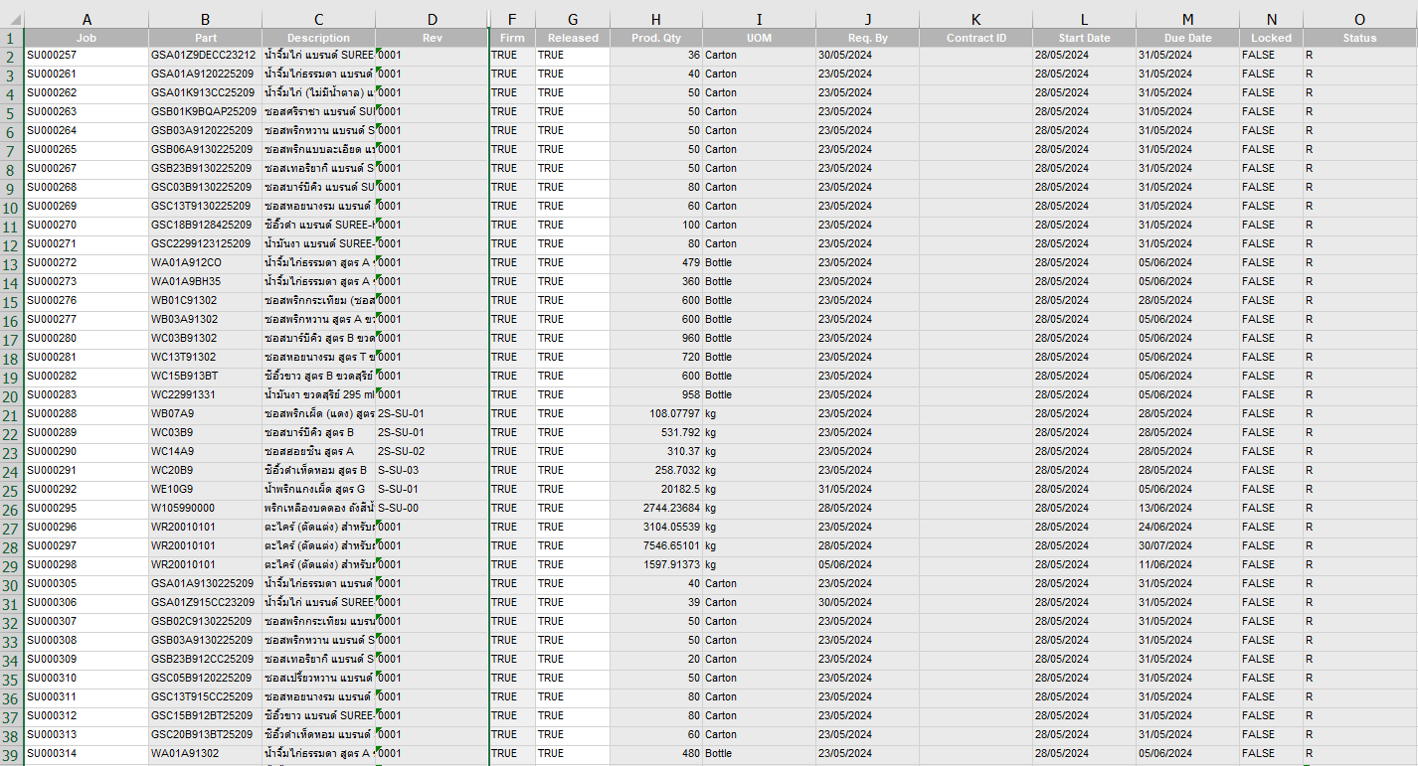
กิจกรรมที่ 4 การปล่อยแผน Job Releas
4. เริ่มจาก Job ที่ Firm ใน Job Status Maintenance
  4.4 ทำการ Export to Excel เพื่อให้ แบทช์ สินค้า แล้ว DMT File

Slide 39
กิจกรรมที่ 4 การปล่อยแผน Job Releas
4. เริ่มจาก Job ที่ Firm ใน Job Status Maintenance
  4.4 ทำการ Export to Excel เพื่อให้ แบทช์ สินค้า แล้ว DMT File
  4.5 ทำการ พิมพ์ Job Traveler ให้ผลิต ต่อไป

Slide 40
สิ้นสุด กระบวนการวางแผนผลิต

Slide 41
Process วางแผน Even List
PLN-01 : การยืนยันOrder (Order Confirm Due Date)
PLN-03 : การยืนยันแผนการผลิต สินค้า (Firm Job)
PLN-05 : การวางแผนการผลิต สินค้า
PLN-06 : การจัดการ Job Scheduling
PLN-07 : Process Scheduling
PLN-08 :การปรับแผนการผลิต สินค้า
PLN-09 : Job Process Detail
PLN-10 :การยกเลิกการผลิต สินค้า
PLN-11 :กรณีต้องการรับWIPเนื้อน้ำจิ้มที่เกินหรือ ผลิตไม่จบจาก WIPขวด
ตามโปรแกรม ตามโฟลว์ การออกแบบของ EPICOR

Slide 42
ENG-02/04/05 การสร้างแก้ไขข้อมูลสูตรการผลิต
1. กระบวนการ (Process) | ENG-02/04/05 การสร้างแก้ไขข้อมูลสูตรการผลิต (BOM) ของรายการ WIP
2. ข้อมูลที่ต้องใช้ (In put) | เอกสารสูตรการผลิต Part วัตถุดิบ / Part Premix Part Revision
3. ขั้นตอนย่อย (Sub process) | การสร้างแฟ้มงาน การสร้าง Part revision การสร้าง/แก้ไข Bill of Material (BOM) (เลือกรายการที่ต้องการจัดทำ Check out part) การจัดเก็บข้อมูลเข้าระบบ (Check in all) ตรวจสอบการนำเข้าข้อมูลในระบบ
4. ความเสี่ยง (Risk) | R1. ข้อมูล Part วัตถุดิบ ไม่ครบถ้วน หรือไม่ถูกต้อง R2. ข้อมูล Part Premix ไม่ครบถ้วน หรือไม่ถูกต้อง R3. อ้างอิงเอกสารสูตรการผลิตผิด Revision R4. ข้อมูลสูตรการผลิตผิด
5. จุดควบคุม (Control point) | ตรวจสอบข้อมูลกับฝ่ายต้นทุน ตรวจสอบข้อมูลการรัน Code Part ของแผนก RD ตรวจสอบข้อมูลจากบัญชีแม่บท ตรวจสอบข้อมูลเปรียบเทียบกับสูตรทดลองจากแฟ้มพัฒนาผลิตภัณฑ์

